Slide 1
创客乐高3045大颗粒齿轮课件

Slide 2

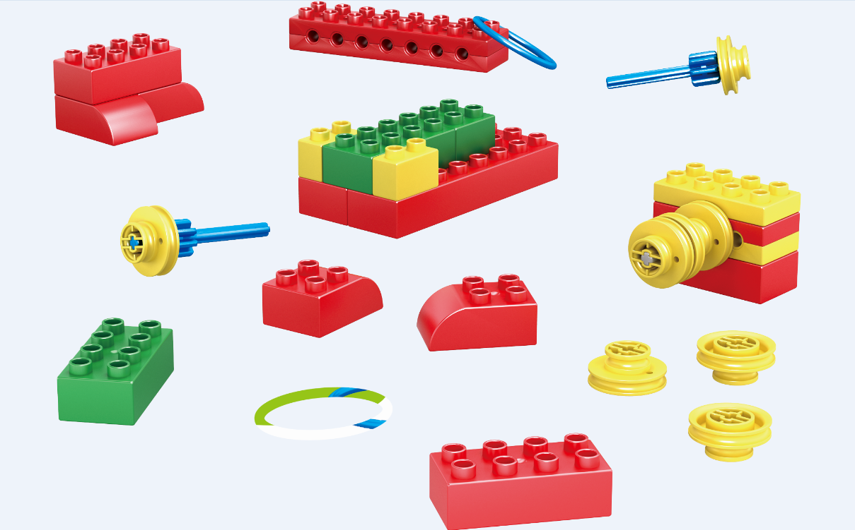
创客3045
创客3045是自主研发在一款科教产品。

Slide 3
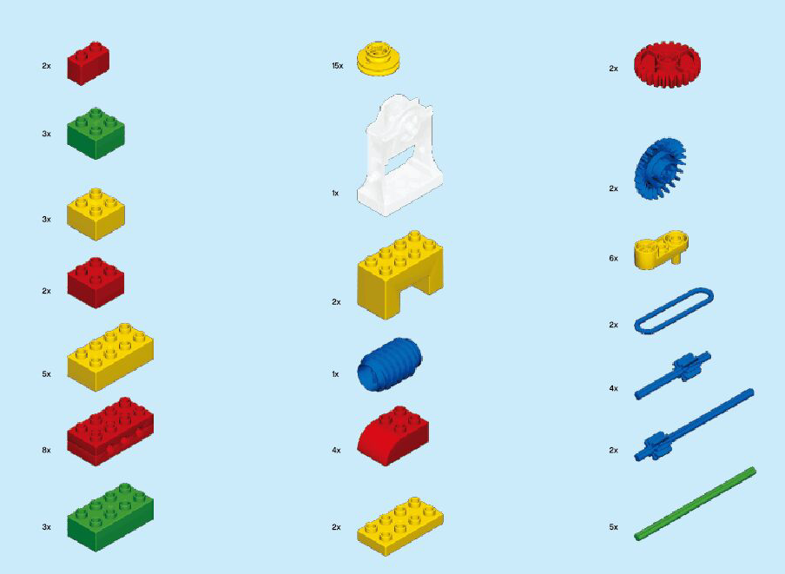
3045套装配件

Slide 4
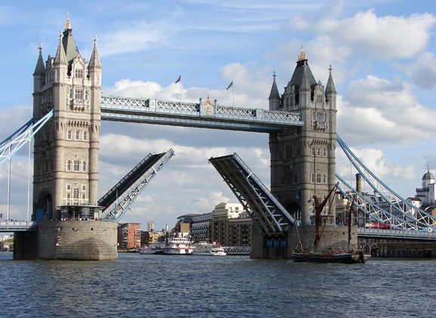
开合桥
课程案例

Slide 5
课程解读
本节课学生将搭建一座开合桥，了解开合桥的重要结构，并且知道开合桥在生活中的用途？会用在那些地方呢？

Slide 6
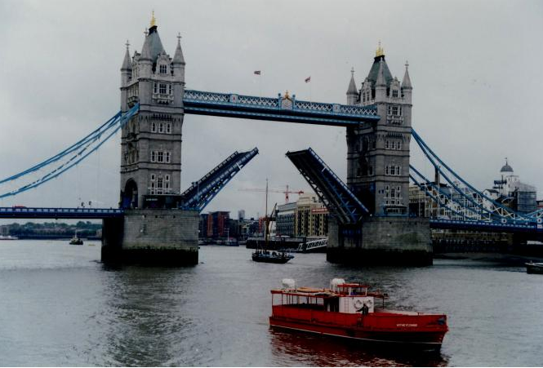
联系

Slide 7
联系
问：出示图片（开合桥图片），同学们你们看过这种桥吗？
问：这种桥叫什么名字呢？
问：这桥怎么这么怪，这么设计呢？
老师：同学们请观察，这桥是靠什么被拉起来的呢？
老师：滑轮的作用是什么呢？（省力，改变力的方向）

Slide 8
认识开合桥
开合桥桥梁上部结构可以根据需要而进行移动，以利于河中过往船舶通过的一种特殊桥梁。可分为竖旋桥，平旋桥，升降桥和回缩桥。当桥上交通不十分繁忙而河中船舶有少数要求净空很高时，为简短引桥长度，降低造价，可考虑建造开启桥。
世界上最大跨度的开合桥是美国“西西雅图开合桥”。1937年前，市区有铁桥多座，其中除旧大红桥为固定式铁桥外，其余均为形态各异的开合桥。科学家茅以升说："几乎全国的开合桥都集中在天津。"

Slide 9
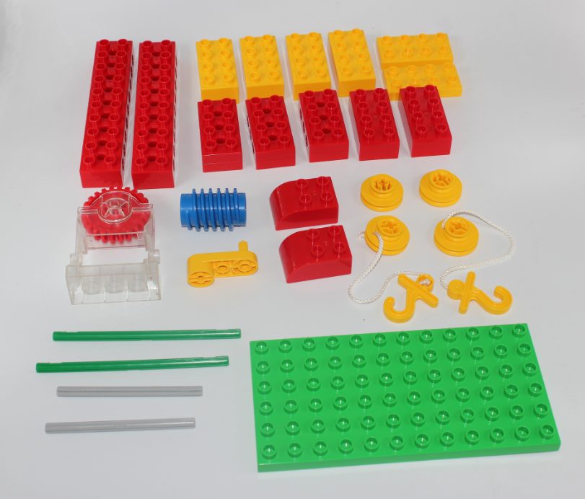
搭建清单

Slide 10
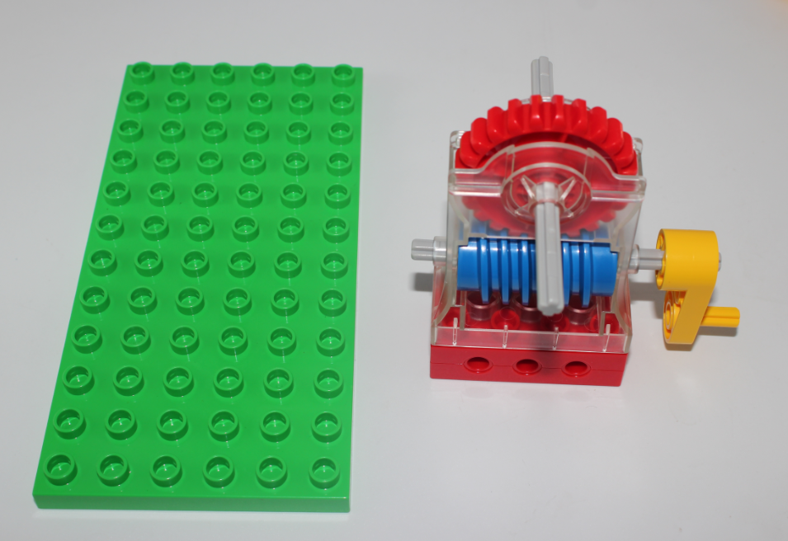
搭建

Slide 11
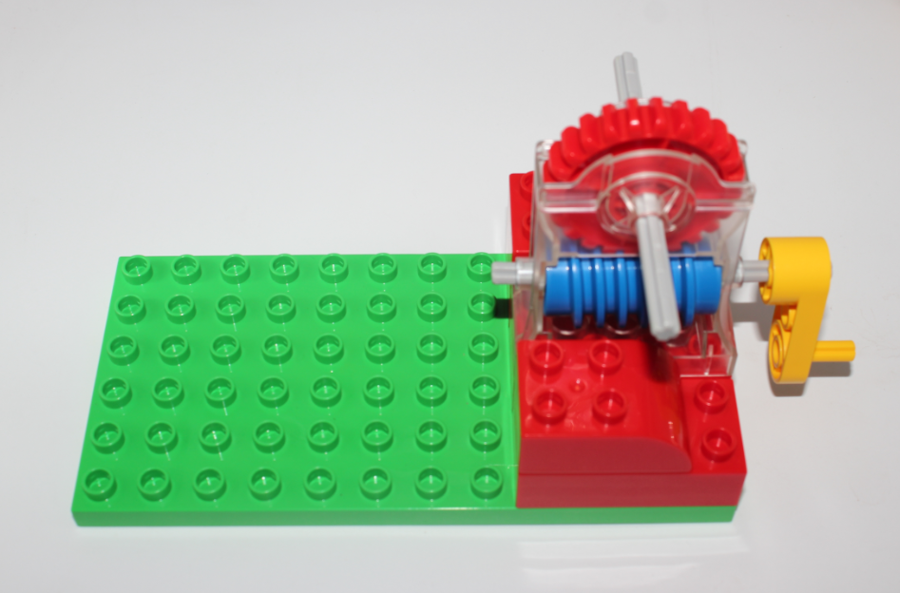
搭建

Slide 12
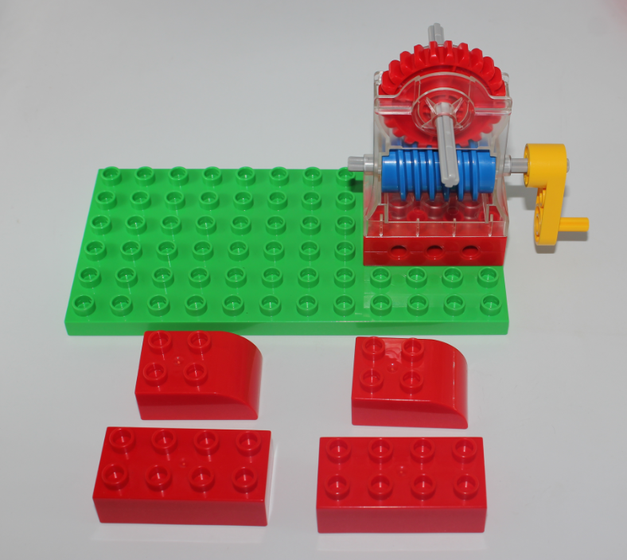
搭建

Slide 13
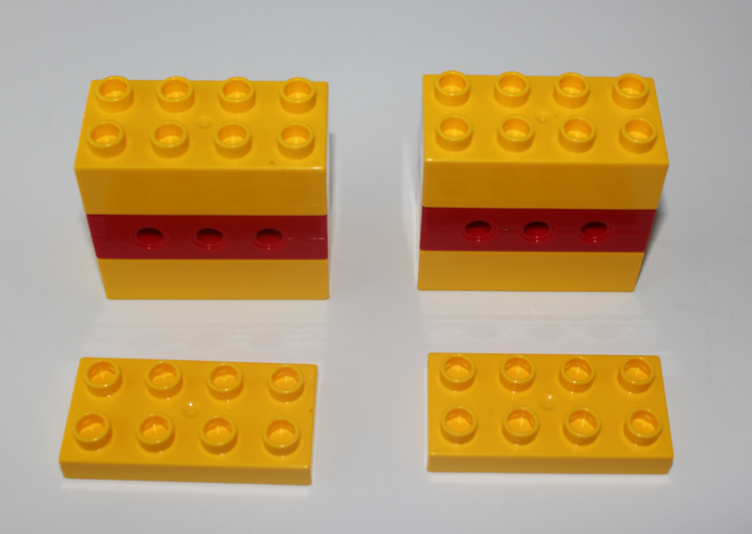
搭建

Slide 14
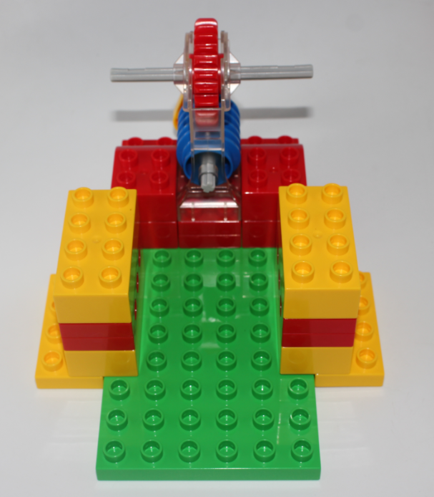
搭建

Slide 15
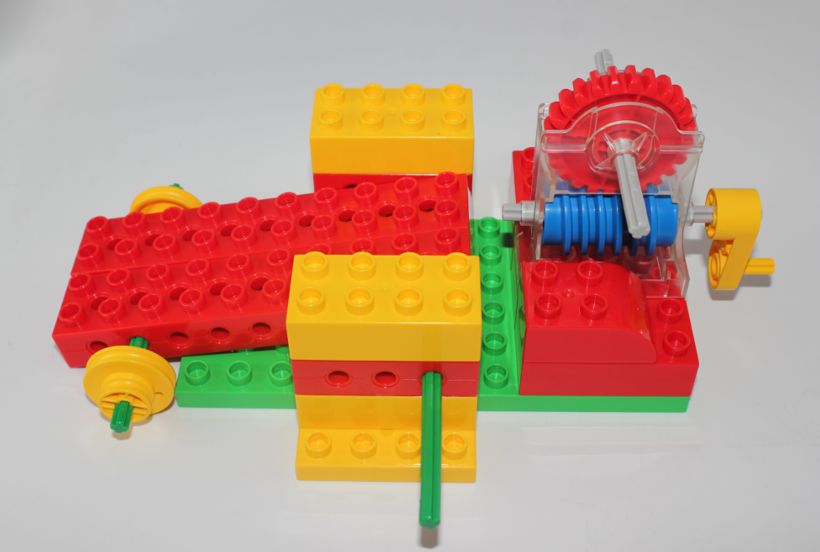

Slide 16
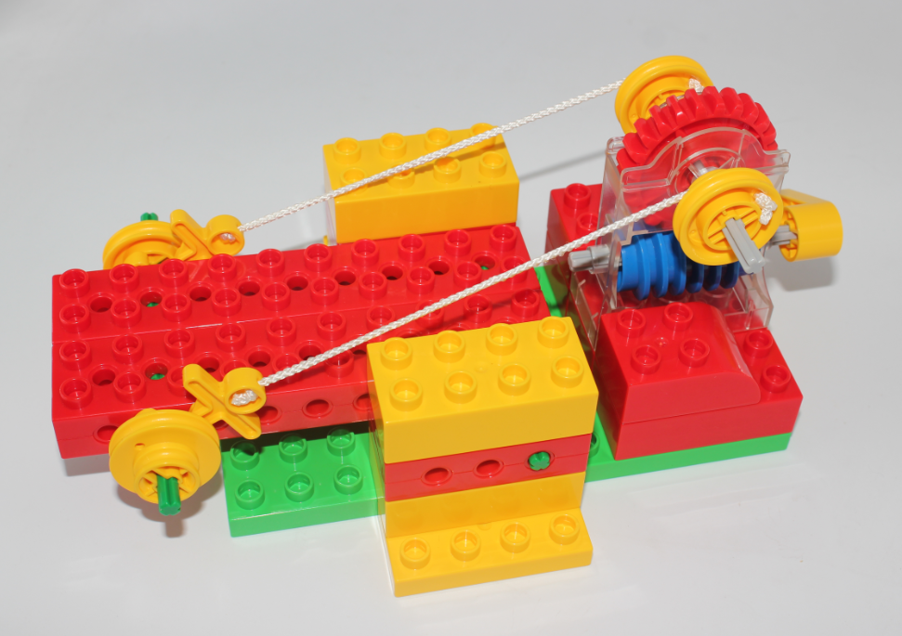
搭建完成

Slide 17
反思活动
1．请孩子们尝试用曲柄转动蜗杆，看看开合桥能否顺利抬起、放下？
2．请孩子们将钩子固定在桥面的不同地方，看看桥面是否可以平衡？

Slide 18
延续
1.简单回顾本节课的学习重点；
2.引导学生课后活动:
请孩子将两组开合桥合并，组成一座完整的开合桥。（两座桥的桥面需要一致，如果不一致，请孩子们进行调整。）
请两组孩子模拟真的开合桥操作，同时将桥面打开和合上。

Slide 19
评价
1、课堂：
找典型的学生，让他发表学习演讲，内容包括以下几个方面：
今天这节课使用了哪些主要零件，制作了哪些模型？
在制作过程中遇到了哪些困难，我是怎么解决的？
我制作的模型，有哪些部分做的很特别，与众不同？哪些部分做的不够好？
我使用了哪些指令编写程序？实现了什么样的功能？
我最大的收获是什么？
2、整理零件
学生下课前，要求整理收纳好零件

Slide 20
评价
3、评价卡
对于搭建比较好的同学奖励一张巧手卡
对于编程掌握的比较好的学生奖励一张智慧卡
4、奖励
一个学期下来，累计到最多卡的学生，给与适当的奖品奖励。

Slide 21
把最好的教育带给孩子
Thank You

